Slide 1

CE boost FID
La solution omnicanale incontournable pour la relance des commerçants
Septembre 2021

Slide 2
La Communication Digitale
Une préoccupation pour tous les commerçants
CE Boost FID
est une réponse légitime à ce besoin puisqu’il permet de :
Se créer un fichier clients
Communiquer via SMS, email et Facebook
CE Boost FID
se décline en 3 formules afin de répondre aux besoins des différents profils de commerçants:
Analytique
Fidélité
Fidélité+

Slide 3



Avec CE boost FID Analytique
Analysez votre activité
Créez votre fichier client
Faites revenir vos clients
Accédez à des tableaux de bord intelligents pour avoir accès à tous les indicateurs clés de votre commerce et en savoir plus sur le comportement d’achat de vos clients.
Votre TPE devient un outil marketing qui vous permet de constituer votre base client en quelques semaines.
Grâce à la mise en place d’une offre de bienvenue personnalisée, vous récompensez vos clients et les incitez à revenir en point de vente, tout cela de manière automatisée.

Slide 4



Avec CE boost FID Fidélité et Fidélité+
Analysez votre activité
Animer
Conquérir
Avec CE boost FID, le commerçant met en place une stratégie de fidélisation et de communication pour augmenter le trafic en point de vente.
Mise en place de campagnes marketing ciblées avec une diffusion multicanale : e-mail, SMS et via sa page Facebook
Le commerçant met en place des actions pour développer sa clientèle et sa visibilité en ligne :
Diffusion de coupons d’acquisition pour recruter sur les réseaux sociaux et élargir sa base clients.
Mise en place d’actions automatisées pour améliorer sa réputation digitale sur Facebook, Instagram et Google My Business.
Créez votre fichier client
Faites revenir vos clients

Slide 5
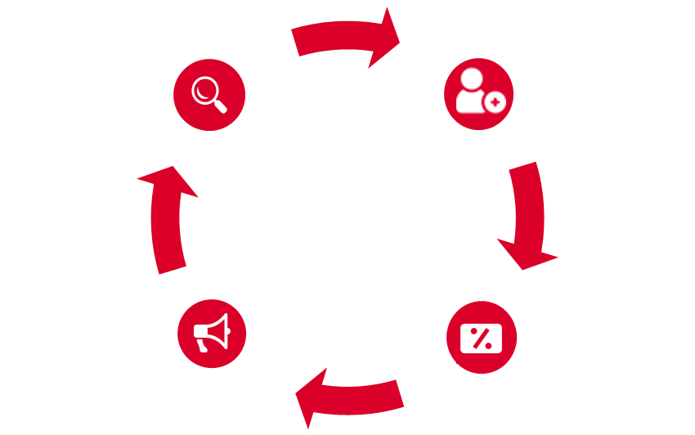
Accompagnement et Expertise
Un expert marketing dédié accompagne le commerçant
Analyses des comportements d’achat des clients
Propositions de programmes de fidélité
Mise en œuvre des campagnes de communication ciblées
Bilan trimestriel
Experts Marketing et Support disponibles du Lundi au Vendredi

Slide 6







Les résultats avec
PAINS D’EPICES FORTWENGER
Le 14/06/2021
Ancienneté : 3 mois
12
UNE SPECIALITE OFERTE
pour votre inscription
Membres recrutés: 1609
23% des clients ayant réalisés un achat
Coupons envoyés: 1696
Coupons utilisés: 188 (11%)
Panier moyen membres: 35€ vs 30€ pour les non membres
Demandes d’avis Google: 174
Avis supplémentaires: 40
10% DE REMISE
toutes les 5 visites
UNE SURPRISE OFFERTE
pour votre anniversaire

Slide 7
Les activités éligibles
  Activités exclues : tabac, cigarette électronique, jeux de hasard, professions libérales, pharmacies, laboratoires et organismes médicaux.
  Hors cible (achat « contraint » / faible récurrence) : optique, hôtellerie - hébergement, entretien auto, gros équipement
Boucheries
Charcuteries
Boulangeries
Chocolateries
Fromageries
Primeurs
Cavistes
Supermarchés bio
Producteurs bio
Viticulteur
Traiteurs
Animaleries
Restaurants
Snack / Pizzerias
Fast-food
Food trucks
Salons de Thés
Cafés / Brasseries
Prêt-à-porter
Bijouteries
Décoration
Fleuristes
Sports
Loisirs
Coiffure
Beauté / spas
Contrat de location TPE à la Caisse d’Epargne,
connecté en IP ou GPRS/3G
40 k€ /an mini
de transactions cartes bancaires

Slide 8
Cibles & offres CE boost FID
OFFRE | CIBLE | MODE DE COMMERCIALISATION
Nouvelle formule ANALYTIQUE Prix 5€ht par mois 25 € (pris en charge marché) | Nouveau Client Monétique Commerçant qui se lance Commerçant hors cible VIP et Prioritaire intéressé par le tableau de bord analytique. | En vente directe par le C. Pro : Avec un nouveau contrat monétique commerçant. A l’occasion d’un RDV client (entretien flux monétique et autre …)
Formule FIDELITE Prix 49€ht par mois Frais de mise en service 150€ht | Commerçant pas encore sensible au marketing et réseaux sociaux. Commerçant intéressé par le tableau de bord, le fichier clients, la fidélisation et les campagnes marketing (hors réseaux sociaux) avec un budget maitrisé | Par le Conseiller directement auprès de son client En vente à 2, à distance avec Monexpert
Formule FIDELITE+ Prix 79€ht par mois Frais de mise en service 150€ht | Commerçant sensible au Marketing digital Commerçant qui souhaite profiter de 100% des fonctionnalités de la solution Commerçant qui souhaite recruter sur les réseaux sociaux

Slide 9
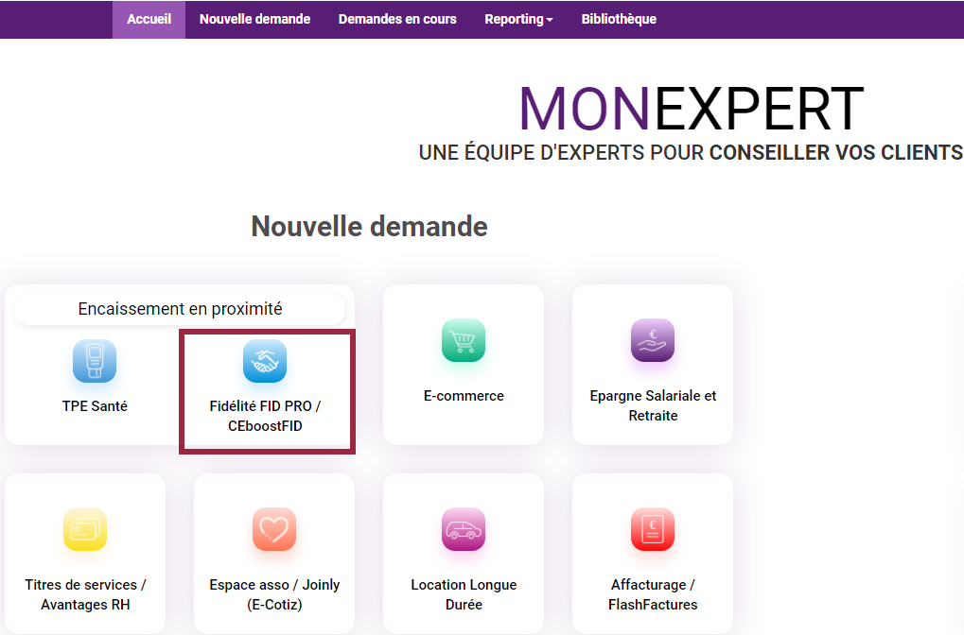
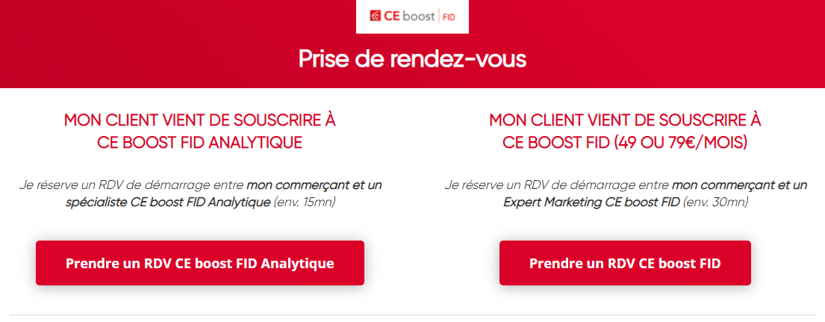
2 modes de distribution
POUR LES NOUVEAUX CLIENTS
POUR LES CLIENTS
ETABLIS
FORMULE START
Service pré-coché lors de la souscription d’un nouveau contrat Monétique au niveau de la Myflow, Nécessite une prise de RDV entre le client et le support CE boost FID pour l’initialisation
LA VENTE A 3
L’ accompagnement de Monexpert pour vendre les formules Fidélité et Fidélité+
Nouvelle formule Analytique
La Vente déléguée
Uniquement pour les fomules Fidélité et Fidélité+
rdv-ceboostfid.izicap.com

Slide 10









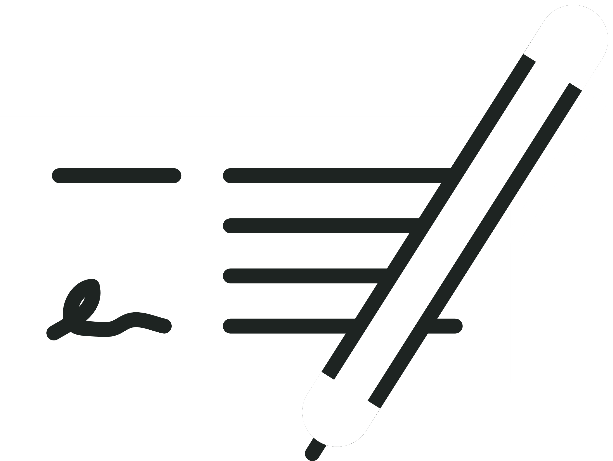
Vous identifiez un commerçant équipé d'un contrat monétique de proximité et d'un TPE compatible. Vous prenez le rendez-vous entre le client et l’expert MonExpert.
1
2
Vous saisissez le lead dans MonExpert.
Le nouveau parcours de vente
Le lead est traité par MonExpert. Un récapitulatif du rendez-vous est envoyé au client, duquel vous serez en copie.
3
L'expert MonExpert s'occupe de la souscription, si le client souhaite soucrire à l'issue du rendez-vous de présentation.
4
5
Le contrat CE boost FID est envoyé au client en signature électronique.

Slide 11
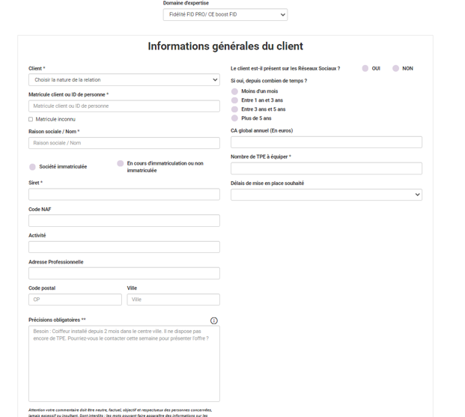
Comment créer un lead CE boost FID via MonExpert ?
Vérifiez les champs du formulaire
Les champs seront automatiquement préremplis. Vous n'avez qu'à valider.

Slide 12
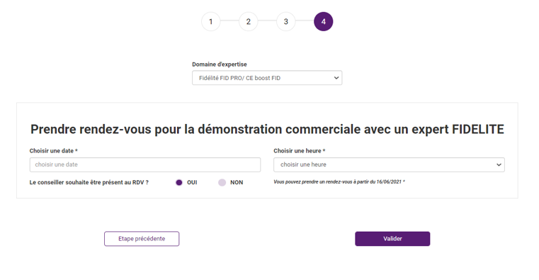
Comment créer un lead CE boost FID via MonExpert ?
Fixez le rendez-vous entre le prospect et l'expert MonExpert
L’expert MonExpert envoie un email au client avec la confirmation du rendez-vous et le lien s’il souhaite modifier/ annuler le rendez-vous.

Slide 13
Prise de RDV - Formule Fidélité & Fidélité +
Dans cette période compliquée que nous traversons :
Comment gardez-vous le lien avec vos clients / allez vous pérenniser ce lien ?
Disposez-vous d’un fichier client ?
  Si oui : Comment l’exploitez-vous et quel bénéfice en retirez vous ?
  Si non : Quels inconvénients constatez vous à ne pas en avoir un ?
  Quelle que soit la réponse du client (OUI ou NON): enchainement sur l’accroche ci-dessous :
La Caisse d’Epargne vous accompagne dans le développement de votre activité, c’est pourquoi je souhaite vous présenter avec l'appui d'un Expert notre solution CE boost FID qui permet de développer simplement votre chiffre d’affaires de nature à répondre à vos besoins.
Je vous propose d’en échanger lors d’un entretien. Dites-moi quelle est votre préférence….semaine prochaine ou la suivante ?
En cas d’accord du client pour positionner un rdv se rendre sur Monexpert pour fixer le rdv
Si question du client sur le prix => Le coût de la solution est fonction de la formule choisie, je vous propose de voir ce point lors de notre échange avec l’Expert
Si question sur le fonctionnement de la solution: enchainement sur la réponse ci-dessous
La solution s’appuie sur 3 axes majeurs : La connaissance client, la fidélité & la communication
Les grandes enseignes exploitent depuis longtemps ces leviers pour entretenir leur relation client. Aujourd’hui ces mêmes solutions sont disponibles et nous les mettons au service du commerce de proximité.

Slide 14
Objectifs :
3 rdv par personne
Si non atteinte sur les 2 heures parce que clients non joignables, non disponibles l’objectif est de décrocher ses 3 rdv dans les 15 jours

Slide 15
Offres commerciales
Accompagnement IZICAP: 2 offres commerciales disponibles
FIDELITE et FIDELITE+
Parcours de vente Monexpert
ANALYTIQUE
Vente directe par conseiller
3 mois offerts pour toute souscription entre le 01/01 et 31/12
3 mois offerts pour toute souscription entre le 01/01 et le 31/12

Slide 16
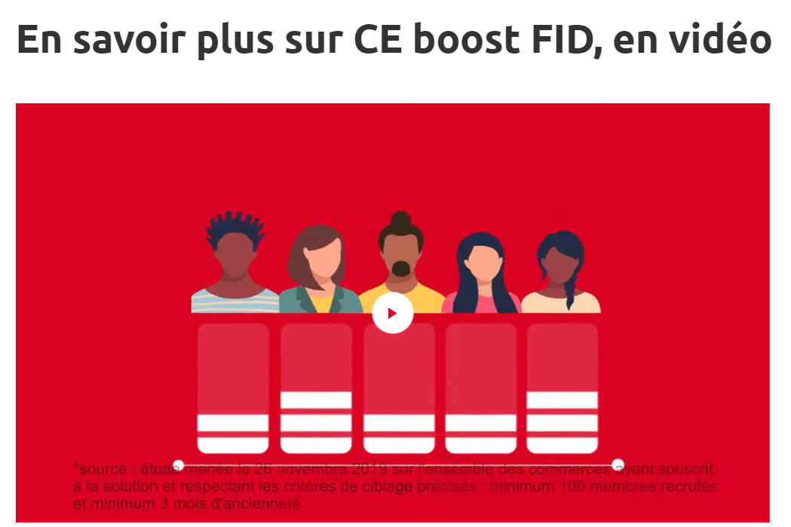
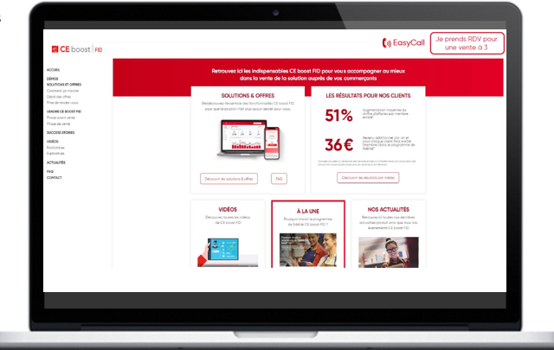
Bagage commercial
CONSEILLERS
CLIENTS
portail.ce-boost-fid.izicap.com
Lien site Caisse d’Epargne

